Slide 1

PhantomHelper AI
AI-платформа для учебы: конспекты, чат, тесты и контесты в одном месте
Проект для Яндекс Лицея
Авторы: Возлеев Борис и Авдонин Илья
📚
Конспекты
💬
AI-чат
Генерация подробных материалов по предмету, классу и теме.
Объясняет сложные вопросы простым языком.
📝
Тесты
🏆
Контесты
Самопроверка знаний с сохранением результата.
Практика программирования с проверкой кода.
01

Slide 2
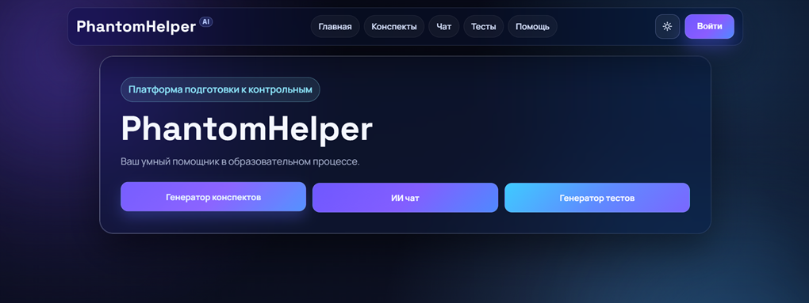
Главная идея - сделать подготовку к учебе простой, понятной и собранной в одном месте.
PhantomHelper закрывает полный учебный цикл: изучить тему, задать вопросы, пройти тест и потренироваться на задачах.
• Единая среда — без переходов между разными сервисами • AI-наставник — помогает понять материал, а не просто выдает ответ • Практика — тесты и контесты сразу закрепляют тему
Реальный интерфейс главной страницы
Тёмный интерфейс • авторизация • личный кабинет
02

Slide 3
Что уже реализовано
Сильная сторона проекта — не одна фича, а связанная экосистема.
📖
Генератор конспектов
🤖
AI-чат
✅
Генератор тестов
Создает структурированный HTML-конспект с определениями, правилами, примерами и типичными ошибками.
Помнит историю диалога и может работать в контексте конкретного конспекта.
Создает вопросы, варианты ответов и проверяет открытые ответы через AI.
⚔️
Контесты
👤
Профиль
🔐
Авторизация
Генерирует задачи, примеры, скрытые тесты и позволяет запускать решения.
Сохраняет конспекты, тесты, чаты, контесты и статистику пользователя.
У каждого пользователя отдельные данные, история и прогресс.
Итог: это не просто “чат с ИИ”, а полноценная учебная платформа.
03

Slide 4
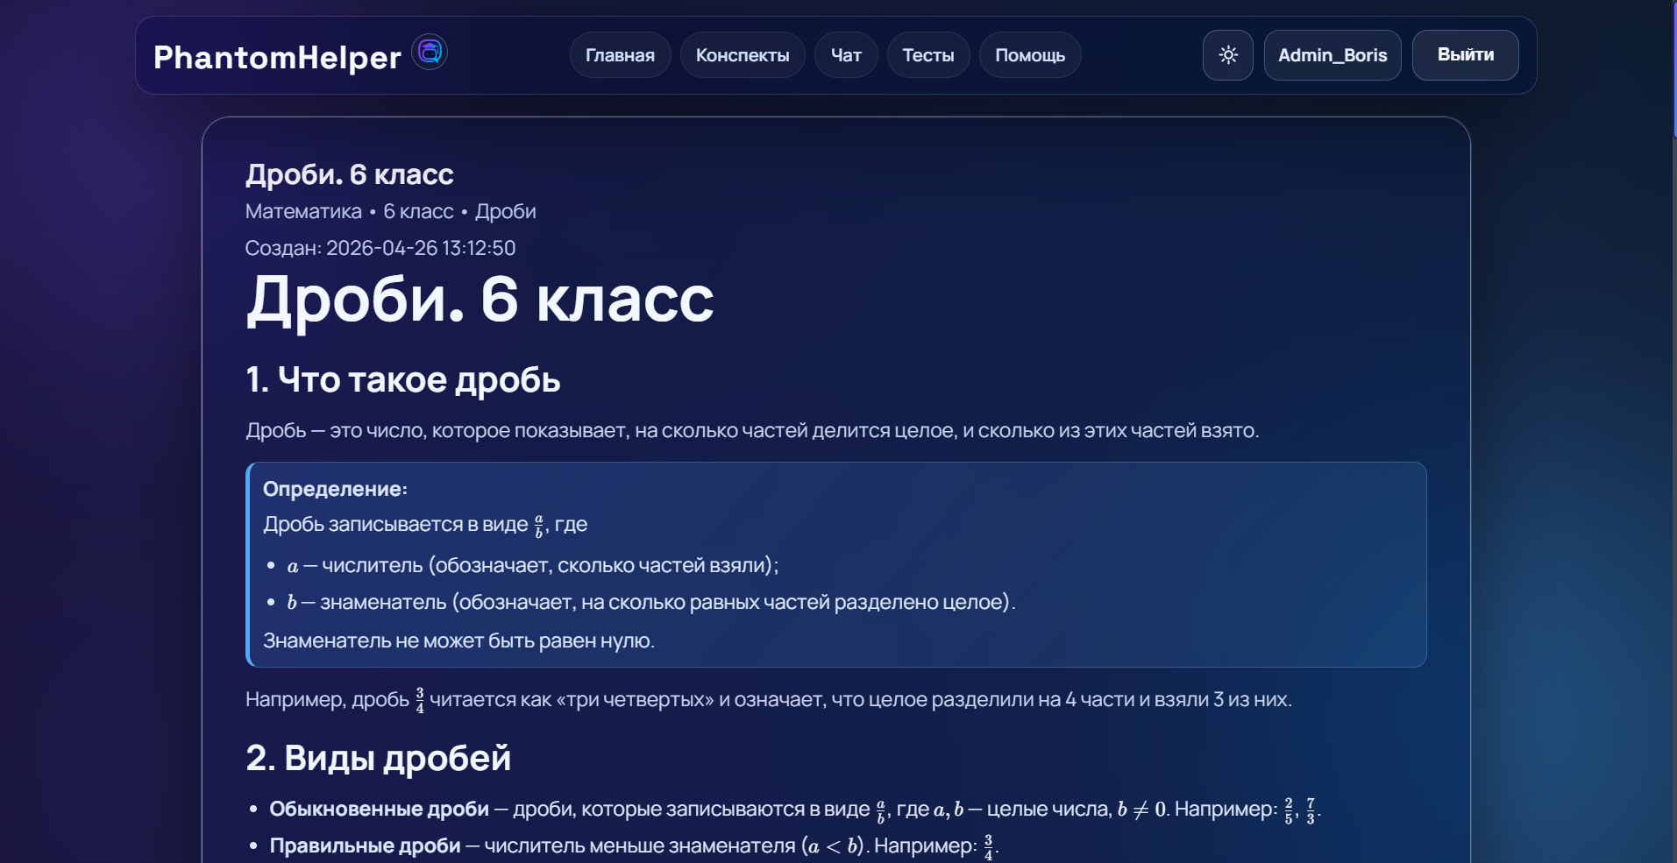
Конспекты
Фича для быстрого входа в тему и подготовки к контрольной.
Что делает генератор
• Подстраивается под класс — например, 6 класс или 11 класс • Дает структуру — разделы, правила, термины, примеры • Выделяет важное — блоки с определениями, ошибками и советами • Сохраняет материал — конспект остается в профиле • Открывает чат по теме — можно задавать вопросы именно по этому конспекту
Реальный интерфейс проекта
Плюс для пользователя: меньше хаоса в подготовке — есть готовый материал и место, где его можно уточнить.
04

Slide 5
AI-чат
Помогает не просто получить ответ, а разобраться в теме.
Сценарии использования
Пример логики чата
• Пояснить тему — простыми словами и по шагам • Разобрать пример — с объяснением логики решения • Помочь с ошибкой — найти, где ученик запутался • Работать с историей — чат сохраняется и доступен в профиле • Связка с конспектом — вопросы задаются по конкретному материалу
Пользователь спрашивает:
“Объясни дроби проще”
AI отвечает:
“Дробь показывает, на сколько равных частей разделили целое и сколько частей взяли…”
05

Slide 6
Тесты и самопроверка
После изучения темы пользователь сразу проверяет понимание.
Как работает тестирование
Пример вопроса
• 10 вопросов — по выбранному предмету, классу и теме • Разные форматы — варианты ответа + открытые вопросы • AI-проверка — оценивает ответ по смыслу, а не только по шаблону • Результаты — сохраняются в истории профиля • Польза — ученик сразу видит, где слабые места
1. Какая дробь является правильной?
○ 7/4
✓ 3/5
○ 9/8
○ 11/7
Проверить ответ
06

Slide 7
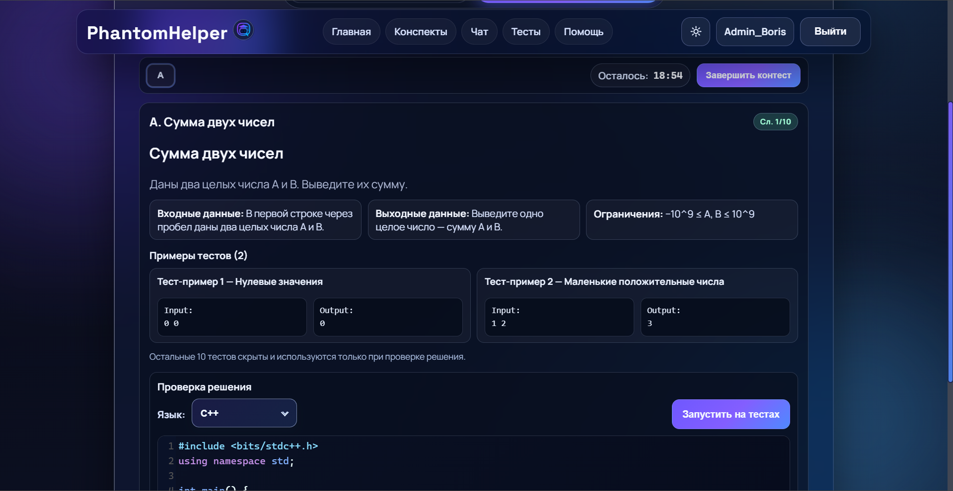
Контесты по программированию
Одна из самых сильных частей проекта: генерация задач и реальная проверка решений.
Что умеет модуль контестов
• Генерация задач — по теме, сложности и количеству • Примеры и тесты — для проверки решения • Python и C++ — запуск пользовательского кода • Вердикты — OK, wrong answer, runtime error, timeout • Таймер — приближает формат к реальному соревнованию
Реальный интерфейс проекта
07

Slide 8
Проверка кода
Пользователь запускает решение на тестах прямо на сайте.
Как идет проверка
Пример результата проверки
• Код сохраняется — во временный файл • C++ компилируется — через g++ или clang++ • Python запускается — через текущий интерпретатор • Вывод сравнивается — с ожидаемым результатом • Есть timeout — защита от зависания программы
Язык: C++
#include <bits/stdc++.h>
using namespace std;
int main() {
int a, b; cin >> a >> b;
cout << a + b;
}
Тест 1: OK • Тест 2: OK • Тест 3: OK
При ошибке показывается verdict: wrong_answer / timeout / runtime_error
Плюс: ученик не просто читает теорию, а сразу практикуется и получает обратную связь.
08

Slide 9
Личный кабинет и история
Платформа сохраняет результаты, чтобы обучение было не одноразовым.
Конспекты
Чаты
Тесты
Контесты
сохраненные материалы
история диалогов
попытки и баллы
задачи и решения
Зачем это нужно
• Пользователь возвращается к материалам — не теряет созданные конспекты и тесты • Видит прогресс — результаты попыток и статистика остаются в профиле • Учеба становится системной — можно продолжить с того места, где остановился
09

Slide 10
Техническая база
Проект уже собран как полноценное веб-приложение, а не просто демо-страница.
Frontend
Backend
AI и практика
• HTML/CSS/JS — темная адаптивная UI-система и шаблоны страниц • Единый стиль — карточки, кнопки, навигация
• Flask — маршруты и API • SQLite — пользователи и история • Open AI— работа с моделью
• GPT 4.1 mini — генерация контента • ReportLab — PDF-конспекты • Subprocess — запуск решений • C++/Python — проверка кода
10

Slide 11
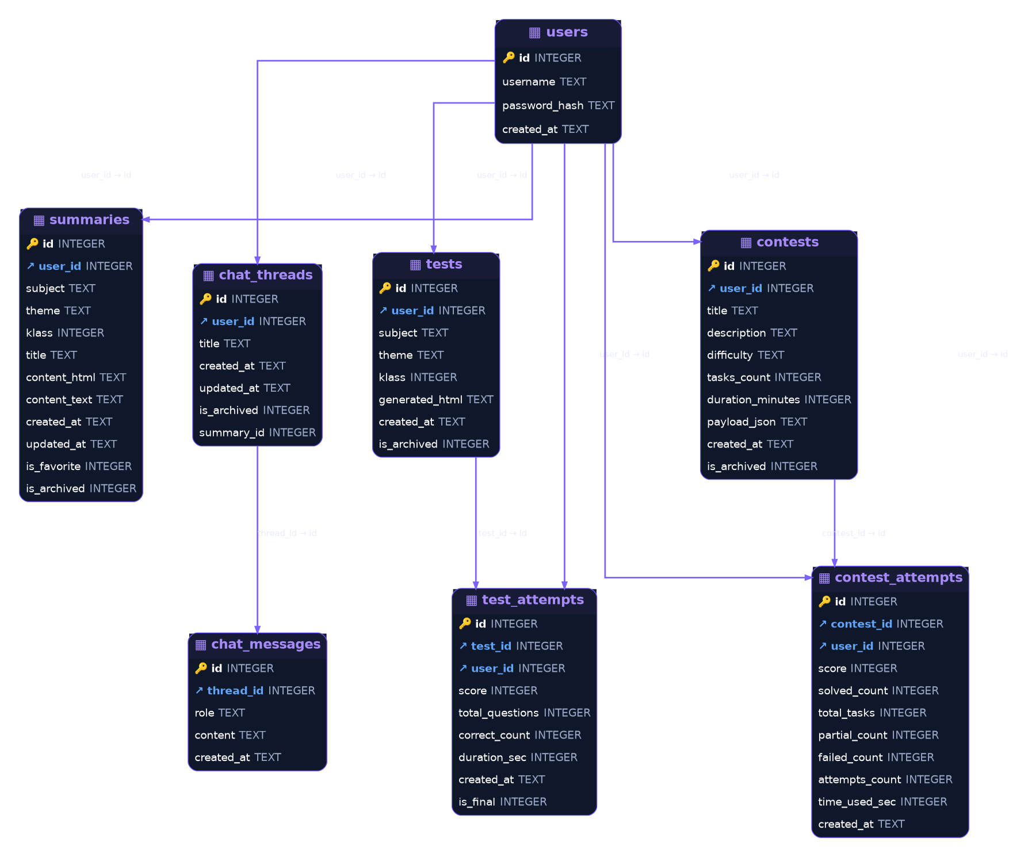
Хранение информации в базе данных
10

Slide 12
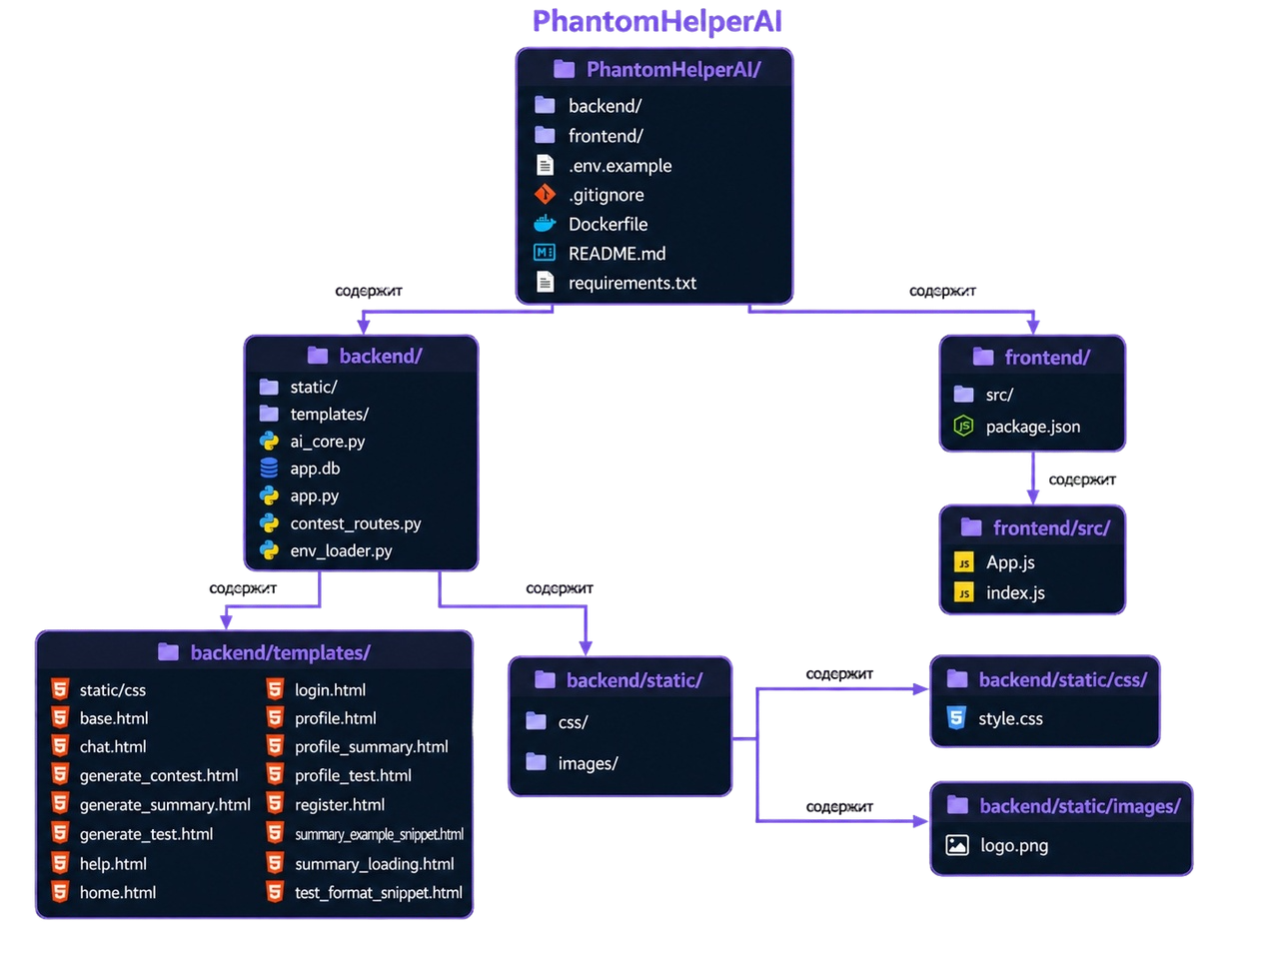
Структура файлов проекта
10

Slide 13
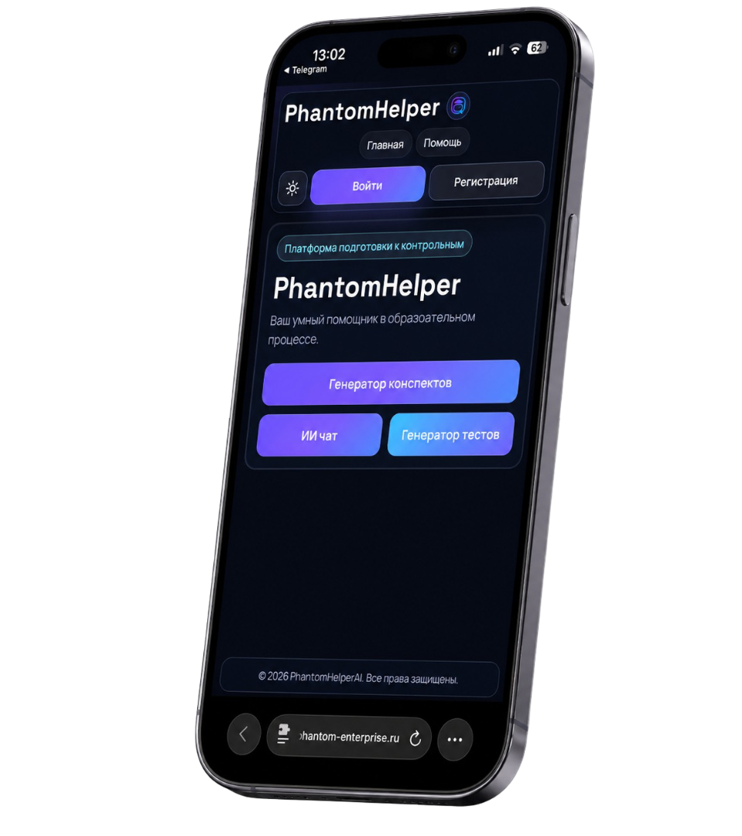
Адаптация под мобильные устройства
Интерфейс платформы был специально переработан для корректной работы на смартфонах и планшетах.
Как реализована адаптация
• Гибкие блоки — элементы интерфейса автоматически перестраиваются под размер экрана
• Упрощённая навигация — кнопки и меню оптимизированы для управления пальцем
• Оптимизация контента — текст и интерфейсные элементы масштабируются без потери читаемости
• Минимизация нагрузки — снижено количество тяжёлых элементов для быстрой загрузки на мобильных устройствах
06

Slide 14
Почему проект выглядит сильным
Плюсы для пользователя и для портфолио разработчика.
Для пользователя
Для проекта
• Быстрее готовиться — конспект и тест создаются за минуты • Проще понимать — чат объясняет тему человеческим языком • Больше практики — контесты дают реальные задачи • Все сохраняется — можно вернуться к материалам позже
• Не банальный AI-чат — есть несколько связанных модулей • Есть backend-логика — база, сессии, API, сохранение данных • Есть сложная фича — проверка кода и контесты • Есть продуктовый потенциал — можно развивать в публичный сервис
11

Slide 15
Что дальше
Цель — открыть доступ к сайту, проверить продукт на реальных пользователях и усилить ключевые модули.
📱
Анализ оценок
💸
Экономика
📈
Экосистема
Система для умного анализа отметок и прогнозирования результата
Аналитика и монетизация
Собрать все возможности воедино
PhantomHelper AI — это учебный продукт, который уже объединяет генерацию, объяснение, проверку и практику.
12

